Slide 1

ORTAOKUL
FUTBOL KULÜBÜ
DERS ÖĞRETMENİ: BERFİN GÜMÜŞGÜL

Slide 2
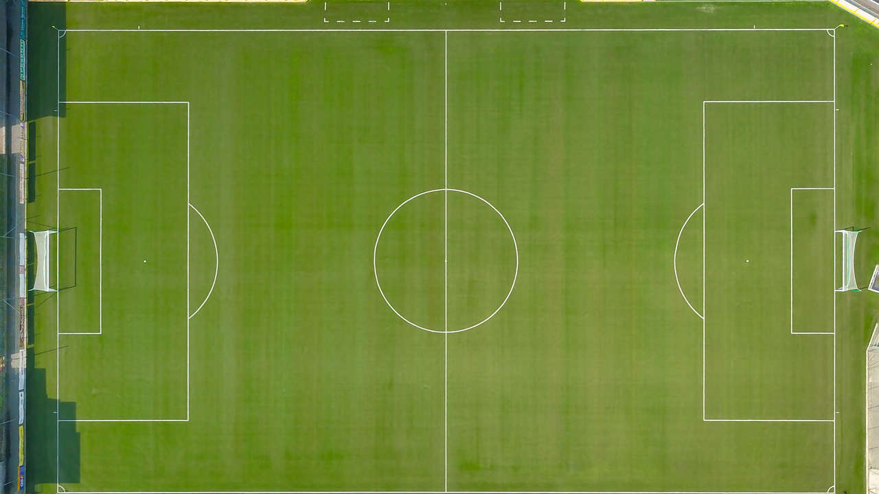
Futbol Nedir? Nasıl Oynanır?
Futbol, 11 kişilik takımlar halinde oynanan bir takım sporudur.
Amaç, topu rakip kaleye sokarak gol atmaktır.
Ayakla oynanır ama kafa, diz ve göğüsle de müdahale edilir (elle oynamak yasaktır – kaleci hariç).
Oyun 45’er dakikalık iki devreden oluşur.

Slide 3
Futbolun Faydaları Nelerdir?
Fiziksel Faydalar:
Dayanıklılığı artırır
Kasları geliştirir
Kalp sağlığını korur
Hız, denge ve koordinasyonu geliştirir
Zihinsel ve Sosyal Faydalar:
Takım çalışmasını öğretir
Sorumluluk ve disiplin kazandırır
Özgüveni artırır
Stresi azaltır, mutluluk verir

Slide 4
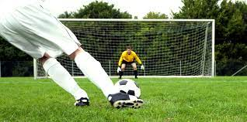
Futbolda Temel Kurallar
Ofsayt: Rakip kale çizgisine top ve son savunmadan önce geçmek yasak
Faul: Rakibe sert müdahale veya kurallara aykırı davranış
Penaltı: Ceza sahasında yapılan fauller sonucu verilen atış
Sarı/Kırmızı Kart: Uyarı ve oyun dışı bırakma cezaları
Taç, korner, serbest vuruş gibi oyunu yeniden başlatan durumlar

Slide 5
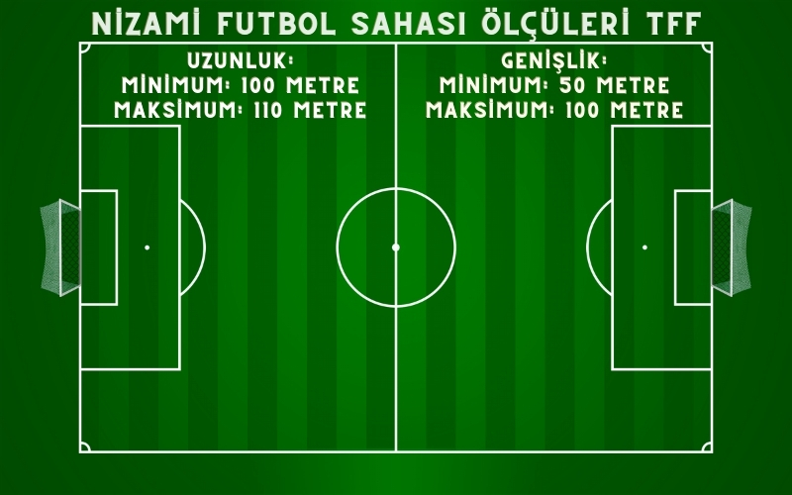
Futbolun Ekipmanları ve Sahası
Gerekli Ekipmanlar:
Forma
Krampon
Tekmelik
Top
Kaleci eldiveni (kaleciler için)
Saha:
Dikdörtgen şeklindedir
Orta yuvarlak, ceza sahası ve kale alanı vardır
Profesyonel sahalar yaklaşık 100x64 metredir

Slide 6
Neden Futbol Oynamalıyız?
Sağlıklı bir beden için
Eğlenmek ve yeni arkadaşlar edinmek için
Rekabeti, kazanmayı ve kaybetmeyi öğrenmek için
Zamanı verimli geçirmek için
Hayalini kurduğun mesleğe (belki futbolcu!) bir adım daha yaklaşmak için

